Slide 1
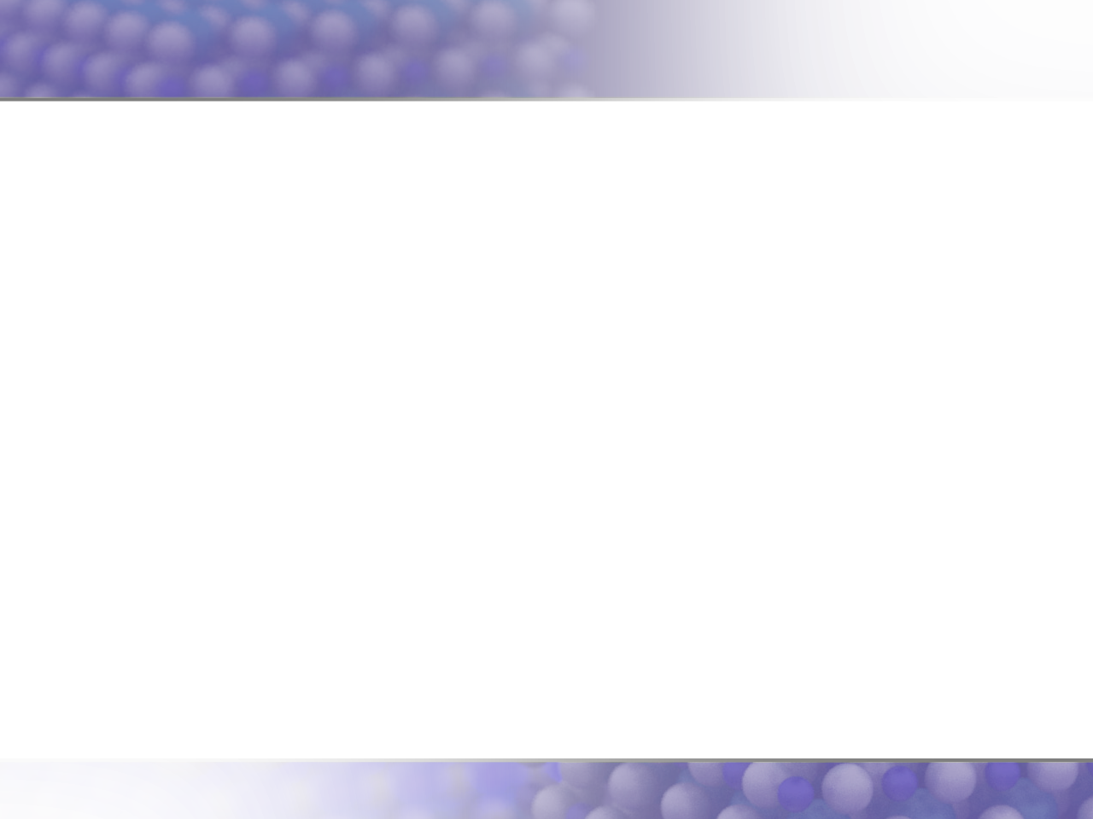
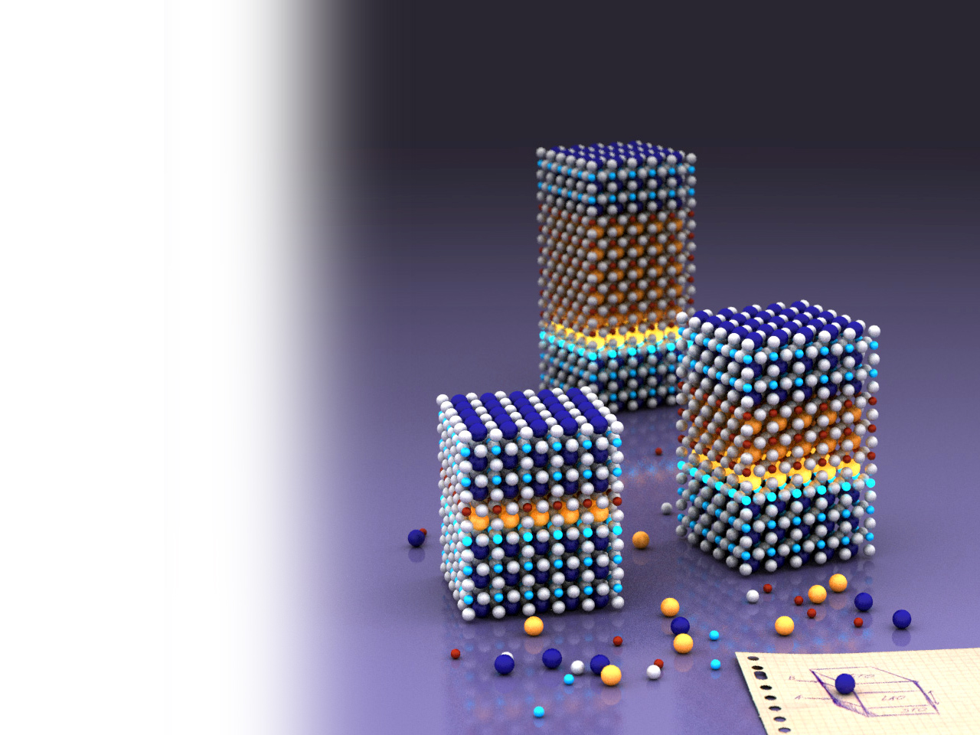

Fysische
Materiaalkunde
UNIVERSITY OF TWENTE.
Alexander Brinkman
Hans Hilgenkamp
Quantum Transport in Matter (QTM)
Interfaces and Correlated Electrons (ICE)

Slide 2
Master-vakken
Fysische Materiaalkunde
Bachelorvak Fysische Materiaalkunde
(Hans Hilgenkamp & Alexander Brinkman)
Ter voorbereiding op Nano-Electronic materials richting:
Surfaces and Thin Layers
(Wormeester)
Theoretical Solid State Physics
(Kelly)
Nanophysics
(Zandvliet, Brocks, Golubov, Li)
…en ter algemene technisch-fysische ontwikkeling!
Notes:
2

Slide 3
Nano-Electronic materials cluster
PIN: Physics of Interfaces and Nanomaterials (Zandvliet)
EMS: Energy, Materials and Systems (Ter Brake, Van Oort)
ICE: Interfaces & Correlated Electron systems (Hilgenkamp)
QTM: Quantum Transport in Matter (Brinkman)
IMS: Inorganic Materials Science (Rijnders, Huijben, Koster, Morales, Saive)
NE: Nano Electronics (Zwanenburg, vd Wiel)
XUV: Extreme UV lithography (Ackermann)
CCP Computational Chemical Physics (Filippi, Leppert, Bokdam)
Notes:
3

Slide 4
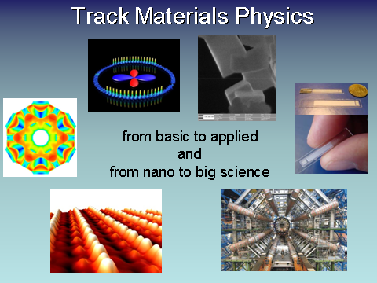
The track…
Topic examples:
Solar cells
Superconductivity
Nuclear fusion
Hydrogen technology
Neuromorphic computing
Satellite sensors
Beyond Moore electronics & storage
CERN magnets
Thin film technology
Particle detectors
Battery technology
Quantum computation
etc. …

Slide 5
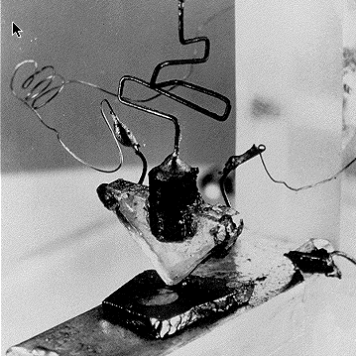
Notes:
5

Slide 6
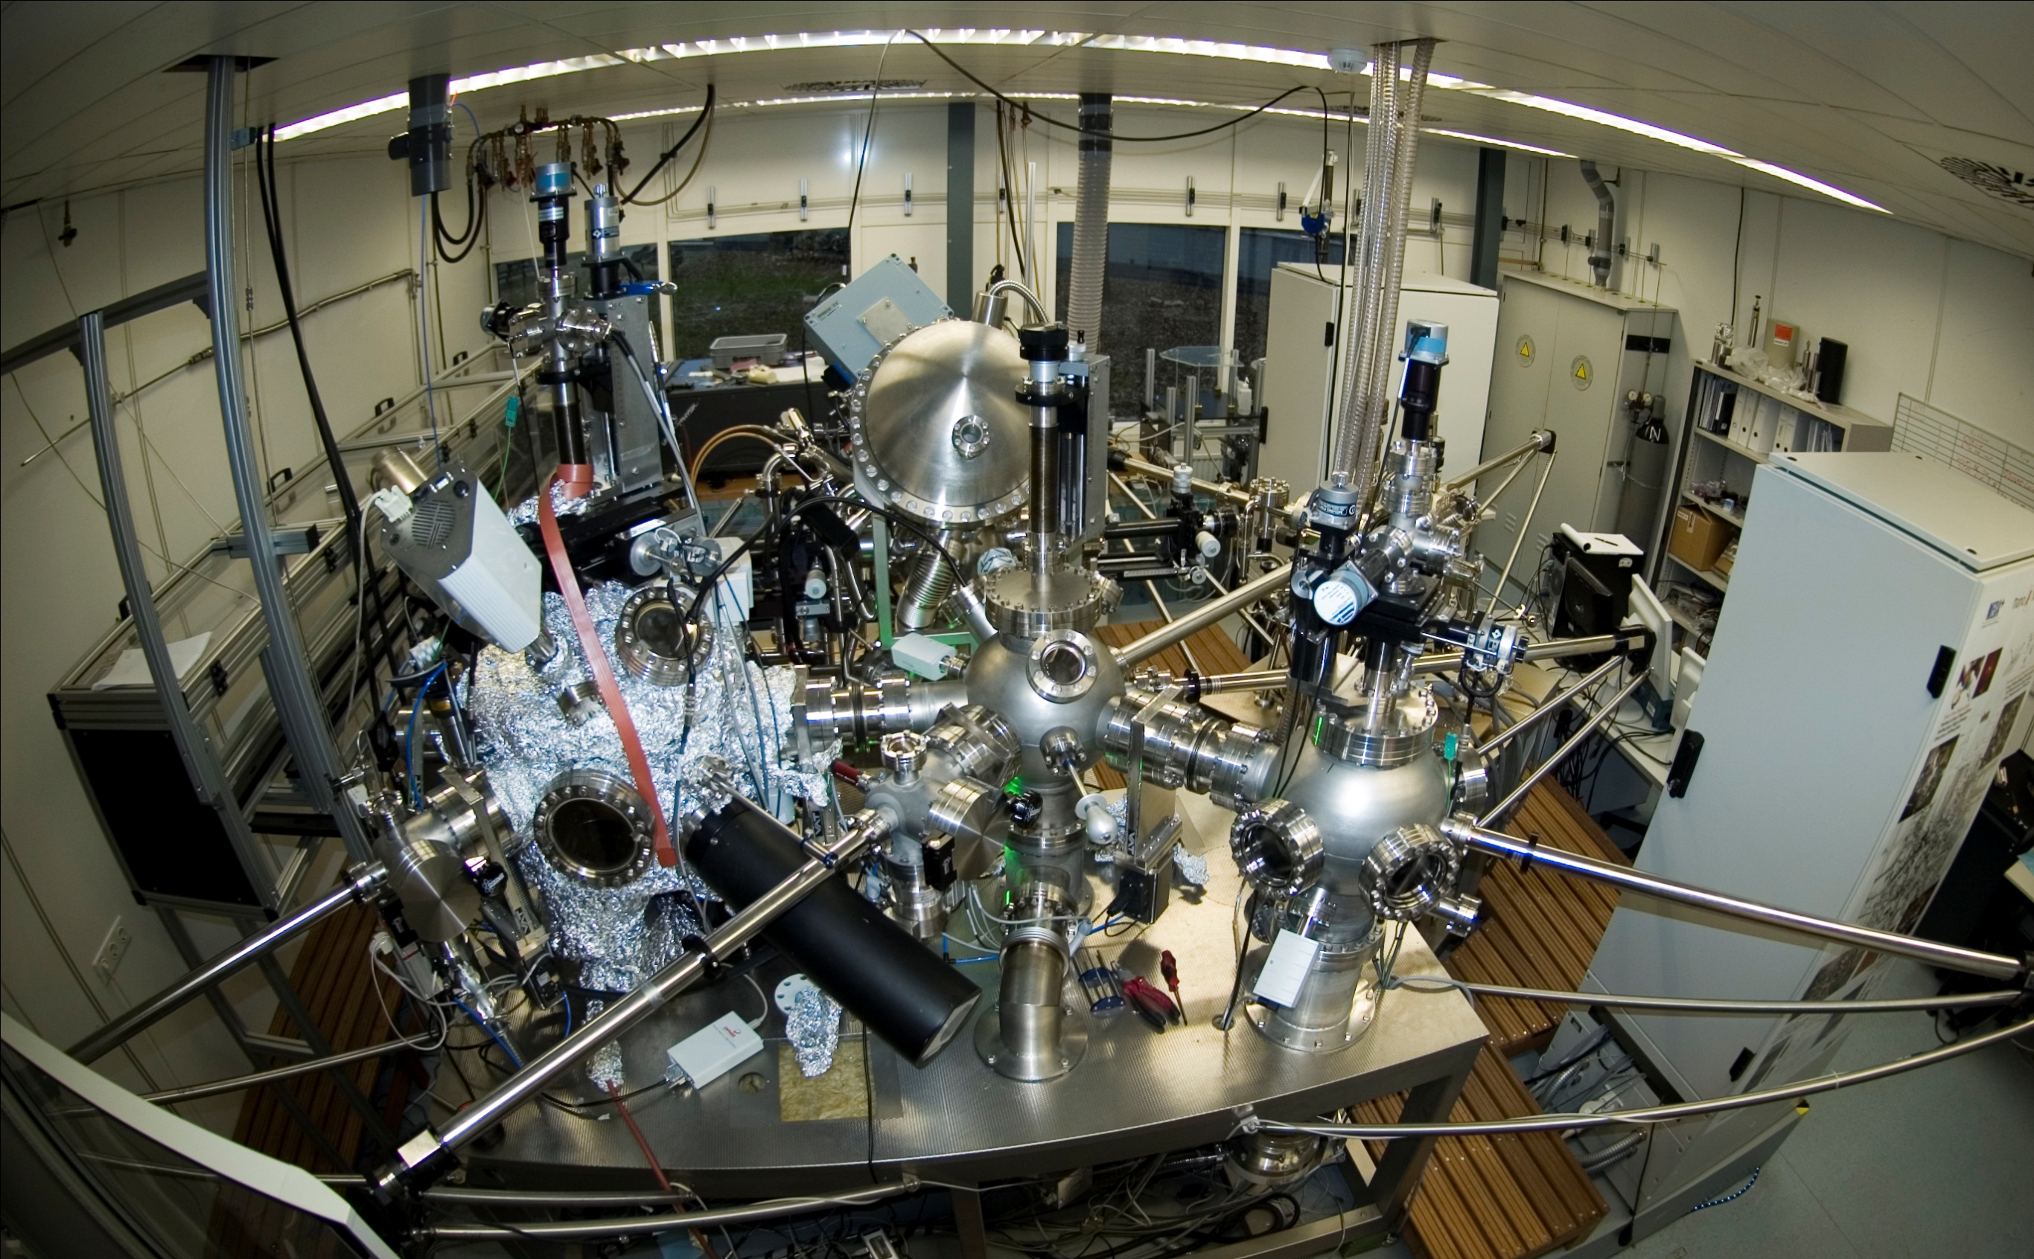
Notes:
6

Slide 7
Opzet van het vak FMK
Hoorcolleges & gastsprekers (kunst of industrie)
Consultancy opdracht + presentatie
- bv. Hoe werkt google glass?
- bv. Hoe maak je een touch-screen?
Cursus elektronenmicroscopie
Cursus dunne-filmlab/cleanroom
Notes:
7

